Slide 1
Группа 103b
26 сентября 2025 года, 13:00—16:15
 | 7 | П | А |  | Зина |  |  | урок числ | Зачёт Устный (Близнецы) |  | Тест | ИТОГ ЗАЧЕТ |  |  |  |  | Работа на уроке
1 | Дэн Пинфэй | + | 1 |  | 4,5 | 90 | + | +- | 7) | 95 |  |  |  |  |  |  | 67
2 | Син Цзиньюй | + |  |  | 2 | 40 | -+ |  | 12) | 75 |  |  |  |  |  |  | 50
3 | У Яохуэй | + | 1 |  | 4,8 | 96 | + |  | 3) | 95 |  |  |  |  |  |  | 100
4 | Фу Цзе | + | 2 |  | 3) 5 | 100 | +- |  | 2) | 95 |  |  |  |  |  |  | 50
5 | Фу Цзявэнь | + |  |  | 4,2 | 84 | --+ |  | 13) |  |  |  |  |  |  |  | 33
6 | Хань Яньчао | + | 2 |  | 5) 4,3 | 86 | -+ |  | 6) | 95 |  |  |  |  |  |  | 50
7 | Хэ Пин | + | 1 |  | 9) 3,5 | 70 | + |  | —— | 0 |  |  |  |  |  |  | 100
8 | Цай Цзяжуй | + | 1 |  | 8) 4,2 | 84 | + |  | 13) -- | 72 |  |  |  |  |  |  | 100
9 | Цао Цэ | + | 1 |  | 10) 4,2 | 84 | ++- |  | 15) | 80 |  |  |  |  |  |  | 67
10 | Чжан Дунцин | + | 2 |  | 4 | 80 | + | - | 5) | 86 |  |  |  |  |  |  | 100
11 | Чжан Кэхуа | + |  |  | 2,5 | 50 | + |  | 16) | 75 |  |  |  |  |  |  | 100
12 | Чжан Сымин | + | 3 |  | 4) 4,8 | 96 | + |  | 8) | 85 |  |  |  |  |  |  | 100
13 | Чжан Хуэй | + | 1 |  | 4,5 | 90 | + |  | 10) | 98 |  |  |  |  |  |  | 100
14 | Чжан Чжимэй | + |  |  | 4,2 | 84 | --+ |  | 17) | 75 |  |  |  |  |  |  | 33
15 | Чжао Вэйи | + | 1 |  | 3,5 | 70 | -+ |  | 4) | 80 |  |  |  |  |  |  | 50
16 | Чжао Цяньцянь | + | 1 |  | 4,2 | 84 | + |  | 9) | 75 |  |  |  |  |  |  | 100
17 | Чжу Вэйли | + | 1 |  | 11) 4 | 80 | + |  | 18) | 75 |  |  |  |  |  |  | 100
18 | Чэн Ясинь | + | 3 |  | 6) 4,6 | 92 | + | + | 14) | 98 |  |  |  |  |  |  | 100
19 | Чэнь Тяньлу | + | 2 |  | 2) 5 | 100 | + |  | 11) | 90 |  |  |  |  |  |  | 100
20 | Чэнь Шо | + |  |  | 4 | 80 | + |  | 19) | 75 |  |  |  |  |  |  | 100
21 | Шэнь Уцзюнь | р
22 | Ян Ванлай | + | 1 |  | 1) 5 | 100 | + | + | 20) | 100 |  |  |  |  |  |  | 100
23 | Ян Цзюньдун | + | 3 |  | 7) 4 | 80 | + |  | 1) | 90 |  |  |  |  |  |  | 100
24 | Ян Чжэньюй | + |  |  | 4 | 80 | + |  | 21) | 100 |  |  |  |  |  |  | 100

Slide 2
Фонетика
Русские скороговорки и стихотворения

Slide 3
Редукция

Slide 4
Редукция
УДАРНЫЕ — А [а́], О [о́], И [‘и́], Е [‘э́], Я [‘а́] ма́ма, до́м, кни́га, ме́л, мя́ч

Slide 5
Редукция
УДАРНЫЕ — А [а́], О [о́], И [‘и́], Е [‘э́], Я [‘а́] ма́ма, до́м, кни́га, ме́л, мя́ч
Безударные:

Slide 6
Редукция
УДАРНЫЕ — А [а́], О [о́], И [‘и́], Е [‘э́], Я [‘а́] ма́ма, до́м, кни́га, ме́л, мя́ч
Безударные:
1 степень редукции — А [а], О [а], И [‘и], Е [‘и], Я [‘и]
(перед ударным и в начале слова) анана́с, дома́, зима́, мело́к, мячи́

Slide 7
Редукция
УДАРНЫЕ — А [а́], О [о́], И [‘и́], Е [‘э́], Я [‘а́] ма́ма, до́м, кни́га, ме́л, мя́ч
Безударные:
1 степень редукции — А [а], О [а], И [‘и], Е [‘и], Я [‘и]
(перед ударным и в начале слова) анана́с, дома́, зима́, мело́к, мячи́
2 степень редукции — А, О [ъ] = ; И, Е, Я [ь] =
(все остальные слоги) молоко́, чемода́н, студе́нческий
краткий [а/ы]
очень краткий [и]

Slide 8
Редукция
УДАРНЫЕ — А [а́], О [о́], И [‘и́], Е [‘э́], Я [‘а́]
Безударные:
1 степень редукции — перед ударным и в начале слова:
А [а], О [а], И [‘и], Е [‘и], Я [‘и]
2 степень редукции — все остальные слоги: А, О [ъ], И, Е, Я [ь] резиновая [р’из’и́нъвъjь] разиня [р’аз’и́н’ь] в грязи [вгр’из’и́] в грязь [вгр’а́с’]

Slide 9
УДАРНЫЕ — А [а́], О [о́], И [‘и́], Е [‘э́], Я [‘а́]
Безударные:
1 степень редукции — перед ударным и в начале слова: А [а], О [а], И [‘и], Е [‘и], Я [‘и]
2 степень редукции — все остальные слоги: А, О [ъ], И, Е, Я [ь] резиновая [р’из’и́нъвъjь] разиня [р’аз’и́н’ь] в грязи [вгр’из’и́] в грязь [вгр’а́с’]
резиновую
в корзинке
принесли
разиней
измазалась
вымоем
в бензине
погрозим
отправим
обратно

Slide 10
З’

Slide 11

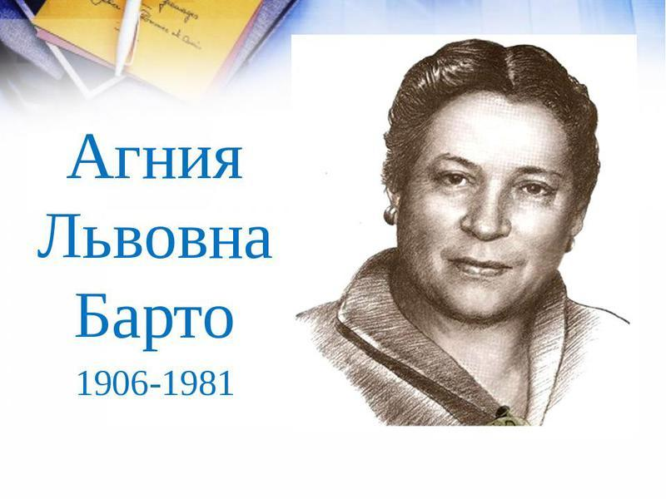
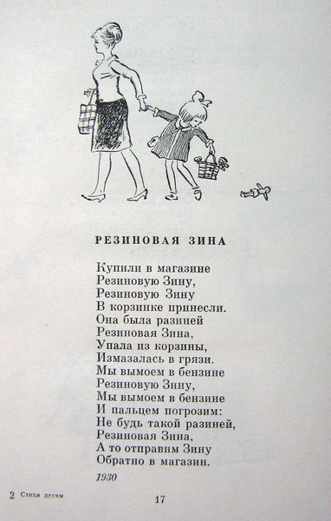
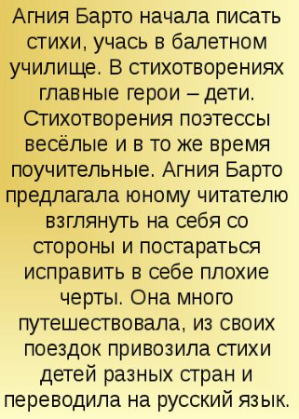
Стихи
Агния Барто

Slide 12
Стихи
Агния Барто

Slide 13
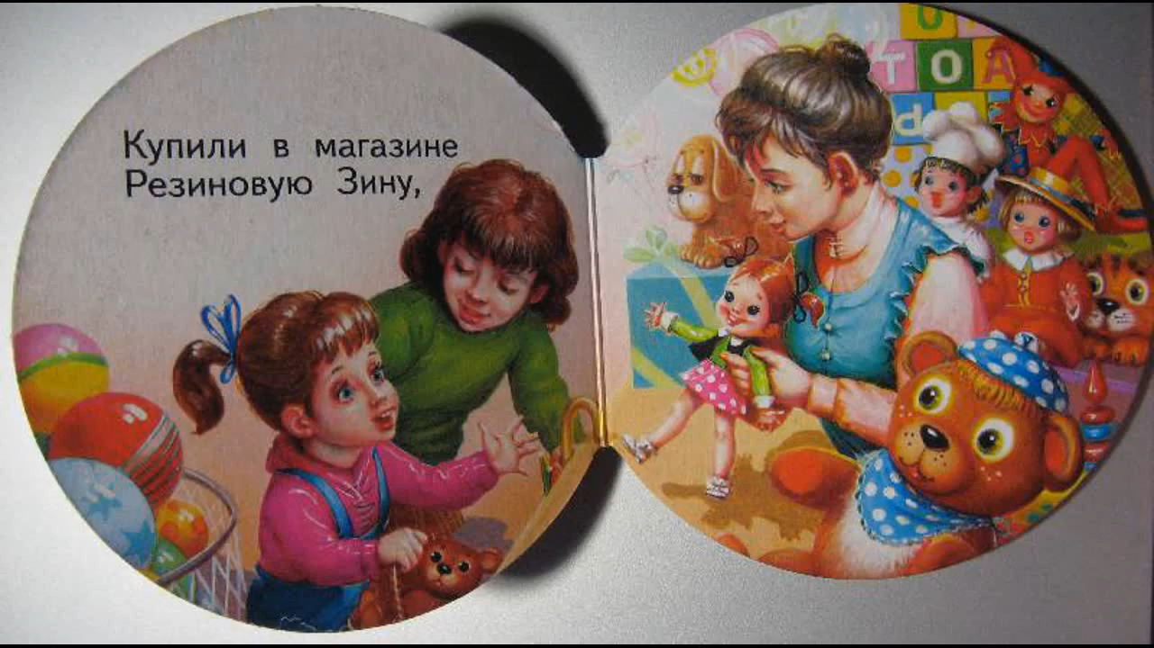
Стихи
Агния Барто

Slide 14
Стихи
Агния Барто

Slide 15
Числительные

Slide 16
Количественные числительные (сколько?)
Порядковые числительные (какой по счёту?)
Дробные числительные (сколько каких частей?)
Собирательные числительные (сколько?)
Существительные (что?)

Slide 17
Количественные числительные (сколько?)
два
Порядковые числительные (какой по счёту?)
Дробные числительные (сколько каких частей?)
Собирательные числительные (сколько?)
Существительные (что?)

Slide 18
Количественные числительные (сколько?)
два
Порядковые числительные (какой по счёту?)
второй
Дробные числительные (сколько каких частей?)
Собирательные числительные (сколько?)
Существительные (что?)

Slide 19
Количественные числительные (сколько?)
два
Порядковые числительные (какой по счёту?)
второй
Дробные числительные (сколько каких частей?)
две вторых (2/2)
две целых и две десятых (2,2)
Собирательные числительные (сколько?)
Существительные (что?)

Slide 20
Количественные числительные (сколько?)
два
Порядковые числительные (какой по счёту?)
второй
Дробные числительные (сколько каких частей?)
две вторых (2/2)
две целых и две десятых (2,2)
Собирательные числительные (сколько?)
двое
Существительные (что?)

Slide 21
Количественные числительные (сколько?)
два
Порядковые числительные (какой по счёту?)
второ́й
Дробные числительные (сколько каких частей?)
две вторых (2/2)
две целых и две десятых (2,2)
Собирательные числительные (сколько?)
двое
Существительные (что?)
полови́на
дво́йка
дво́йня (двойня́шки)

Slide 22
Количественные числительные (сколько?)
два три
Порядковые числительные (какой по счёту?)
второ́й тре́тий
Дробные числительные (сколько каких частей?)
две вторых (2/2) три третьих
две целых и две десятых (2,2) три целых и три десятых
Собирательные числительные (сколько?)
двое трое
Существительные (что?)
полови́на треть
дво́йка тро́йка
дво́йня тро́йня (тройня́шки)
(двойня́шки)

Slide 23
Количественные числительные (сколько?)
два три четы́ре
Порядковые числительные (какой по счёту?)
второ́й тре́тий четвёртый
Дробные числительные (сколько каких частей?)
две вторых (2/2) три третьих четы́ре четвёртых
две целых и две десятых (2,2) три целых и три десятых четы́ре целых и четы́ре десятых
Собирательные числительные (сколько?)
двое трое че́тверо
Существительные (что?)
полови́на тре́ть че́тверть
дво́йка тро́йка четвёрка
дво́йня тро́йня четверня́
(двойня́шки) (тройня́шки) (четверня́шки)

Slide 24
Количественные числительные (сколько?)
два три четы́ре пять
Порядковые числительные (какой по счёту?)
второ́й тре́тий четвёртый пя́тый
Дробные числительные (сколько каких частей?)
две вторых (2/2) три третьих четыре четвёртых пять пя́тых
две целых и две десятых (2,2) три целых и три десятых четыре целых и четыре десятых пять целых пять десятых
Собирательные числительные (сколько?)
двое трое че́тверо пя́теро
Существительные (что?)
полови́на тре́ть че́тверть —
дво́йка тро́йка четвёрка пятёрка
дво́йня тро́йня четверня́ пятерня́
(двойня́шки) (тройня́шки) (четверня́шки) (пятерня́шки)

Slide 25
Количественные числительные (сколько?)
два три четы́ре пять шесть
Порядковые числительные (какой по счёту?)
второ́й тре́тий четвёртый пя́тый шесто́й
Дробные числительные (сколько каких частей?)
две вторых (2/2) три третьих четыре четвёртых пять пятых шесть шесты́х
две целых и две десятых (2,2) три целых и три десятых четыре целых и четыре десятых пять целых пять десятых шесть целых шесть десятых
Собирательные числительные (сколько?)
двое трое че́тверо пя́теро ше́стеро
Существительные (что?)
полови́на тре́ть че́тверть —
дво́йка тро́йка четвёрка пятёрка шестёрка
дво́йня тро́йня четверня́ пятерня́ шестерня́
(двойня́шки) (тройня́шки) (четверня́шки) (пятерня́шки) (шестерня́шки)

Slide 26
СУЩЕСТВИТЕЛЬНЫЕ
Дво́йня (ед. ч.), двойня́шки (мн. ч.) — два ребенка, рождённые одновременно, братья или сёстры.
Тро́йня (ед. ч.), тройня́шки (мн. ч.) — три ребенка, рождённые одновременно, братья или сёстры.
Близнецы́ (мн. ч.) — очень похожие друг на друга двойняшки, тройняшки, четверняшки, пятерняшки и т. д., рождённые одновременно, братья или сёстры.
Ералаш №25 "Близнецы"
https://www.youtube.com/watch?v=xhcuc_5ej54

Slide 27

Ералаш №25 "Близнецы"
https://www.youtube.com/watch?v=xhcuc_5ej54

Slide 28
Зачёт по теме «Числительные»
1. Аудиторный тест (числительные)
https://onlinetestpad.com/ston5hl5s25pm
ВНИМАНИЕ! Тест ограничен по времени!
45 минут
2. По «Близнецам»: описать, что произошло. Не больше 5 предложений! Обязательно использовать числительные.

Slide 29
Следующая тема —
Семья.
Отцы и дети.
Взаимоотношения поколений

Slide 30
Домашнее задание на 29 сентября 2025 г.
Выучить наизусть стихотворение Агнии Барто «Резиновая Зина».
2. Прочитать детские сочинения о семье (см. следующие слайды и ссылку на сайте).
3. Коротко рассказать о своей семье.

Slide 31
Семья
1.
Моя семья не очень большая, зато дружная. В моей семье всего четыре человека. Это мама, папа, дедушка и я.
Мой папа – глава семьи. Он достаточно строгий. Папа много работает и очень устаёт. Мой папа – работник банка.
Мама у нас очень нежная и добрая. Она всегда знает, как решить наши проблемы. Мама работает на государственной службе.
Ещё с нами живет дедушка. Он мой самый близкий товарищ. Дедушка уже не работает. Он пенсионер. Мне с ним весело. Дедушка знает очень много интересного.
Члены нашей семьи всегда поддерживают друг друга. Это так прекрасно, когда знаешь, что дома тебя ждут близкие и любящие люди!

Slide 32
Семья
2.
Моя семья состоит из четырёх человек. Это папа, мама, я и мой младший братик. Я считаю, что у нас дружная семья, хотя мы с братиком иногда и ссоримся.
Моего папу зовут Юрий, ему 44 года, он работает программистом. А маму зовут Оксана, она работает главным специалистом. Меня зовут Игнат, мне 8 лет, и я учусь во 2 классе. Моего младшего брата зовут Валера, ему сейчас 5 лет, он ещё ходит в детский сад.
Мы с семьёй очень любим природу и животных. У нас дома есть аквариум с разными рыбками. А ещё мы хотим завести кошку!
Наша мама любит чистоту и порядок, поэтому ругает нас, когда мы играем и разбрасываем игрушки и вещи. Мы помогаем маме, собираем игрушки и вещи, а ещё я протираю тряпкой нашу обувь.
Я хочу, чтобы наша семья была дружной, доброй, чтобы мы реже ссорились и всегда были вместе, и никогда не болели.

Slide 33
Семья
3.
Для меня моя семья самая лучшая. Нас четыре человека — я, мама, папа и братик Ваня. Я учусь в третьем классе, братик ходит в садик, ему всего четыре года.
Наш папа ездит в другой город на работу, потому что в нашем городе нет работы. Когда он приезжает домой, мама устраивает праздничный обед. Она очень хорошо готовит. Я помогаю маме накрывать на стол, Ваня у нас ещё маленький, но он тоже пытается нам помогать. После обеда мы отдыхаем дома, а вечером идём гулять во двор или в парк. Летом ходим на пляж, зимой катаемся на горках. Я люблю те дни, когда вся наша семья в сборе. У нас очень дружная семья.

Slide 34
Семья
4.
У нас большая семья: мама, папа, я и три братика.
Я учусь в первом классе, а братья ходят в садик. Мама пока не работает, а вот папа работает с утра до вечера.
Я дружу со своими братьями и каждый день мы успеваем поиграть во множество интересных игр: и в прятки, и в домик, и даже в дочки-матери. Пока братики маленькие, они, помимо машинок, немного интересуются моими куклами и игрушечными колясками. Я мечтаю еще о сестричке, чтобы играть с ней, но родители пока не хотят осуществить мою мечту.

Slide 35
Семья
5.
Моя семья хорошая. Папа, мама и я. Мама говорит, что у нас большая семья, но все мы живём в разных городах.
Больше всего я люблю бывать у бабушки и дедушки летом, на каникулах. Они живут в деревне в большом доме. На каникулы к ним приезжают все мои братья и сёстры. Их привозят мои дяди и тёти, а потом уезжают. Летом у нас получается большая семья.
А когда я в школе, папа много работает, и мама тоже много работает.
Они говорят, что ходить в школу и хорошо учиться — это тоже работа, моя работа. Я стараюсь и получаю хорошие оценки.
Папа и мама меня любят, а я их тоже люблю.

Slide 36
Семья
6.
Меня зовут Ульяна. Мне исполнилось 14 лет. У меня большая семья: мама, папа, два дедушки, две бабушки, братик, сестричка, дяди, тети и много двоюродных братьев и сестёр.
Мою маму зовут Наташа. Она работает детским врачом. Она очень любит детей и умеет находить с ними общий язык. По субботам и воскресеньям моя мама печёт вкусные пироги и плюшки.
Моего папу зовут Дмитрий. Его профессия инженер, он работает на заводе. Мой папа строгий, но добрый. Папа очень не любит беспорядок, поэтому я стараюсь убирать за собой и помогаю маме поддерживать чистоту в доме.
Мои братик и сестричка еще маленькие, они близняшки. Они ходят в детский сад и очень любят смотреть мультик про свинку Пеппу. Никиту и Арину очень трудно уложить спать вечером.
По выходным мы ездим в гости к бабушке и дедушке. Там наша большая и дружная семья собирается вместе за большим круглым столом за чаем с бабушкиными пирогами.
Я очень люблю свою семью.

Slide 37
Семья
7.
Меня зовут Арина, мне 9 лет, учусь в 4 классе. Я живу в посёлке Урожайном, Московской области. У меня есть папа, мама, старшая сестра и младший брат. Я очень сильно люблю моих родных!
Моего папу зовут Виктор. Он по профессии инженер. Очень добрый, справедливый. Много времени он проводит с нами. Мою маму зовут Ксения. Работает она медсестрой. Она очень добрая, нежная, ласковая, вкусно готовит, любит порядок. Моя старшая сестра Аня учится в 8 классе, мечтает стать учительницей, играет на фортепиано. Младшего брата зовут Витя (в честь папы), ему 5 лет. Он любит футбол.
Мы любим ходить в походы, проводить время на природе. Каждый год на летних каникулах мы отправляемся всей семьёй в летний лагерь, который находится в лесу. Там мы живём в палатках, купаемся в озере, ходим по грибы, готовим еду на костре... Папа учит нас разводить костёр, ставить палатку. А мама рассказывает много историй из своего детства. Это самое лучшее время!
Я очень люблю мою семью и горжусь, что она у меня большая и крепкая!

Slide 38
Семья
8.
Моя семья состоит из четырех человек: папа, мама, мой младший брат Саша и я. Мы живем все вместе в большом доме в квартире на четвертом этаже. У нас очень дружная семья, мы любим друг друга.
Мой папа — архитектор, а мама работает в социальном центре. Также у нас живут кот породы британский, серебристо-серого цвета, и кошка. Она молодая и живет у нас всего год, она абсолютно чёрная. Кота зовут Чарли, а кошку — Черника. Коты часто играют вместе, бегают друг за другом, дерутся, а потом вылизывают ушки друг другу и вместе спят.

Slide 39
Семья
9.
У меня есть семья. Это мама, папа, бабушка, сестра и кошка. Семья — это такие люди, которые живут вместе в одной квартире и все родственники друг другу. Например, мама и папа — это муж и жена. Мы с сестрой их дети. А наша кошка просто живёт с нами, потому что мы её любим. Наша бабушка с нами не живёт, но приходит часто. Когда бабушки нет, то папа называет её «моя драгоценнейшая тёща», а когда бабушка приходит, то папа называет её Вера Викторовна. Бабушка — это мамина мама.
Мой папа — частный предприниматель. У него есть машина «Газель», и он возит на ней мебель. Моя мама — бухгалтер на частной фирме. Бабушка пенсионерка, а сестра ходит в школу, в пятый класс. Мы с ней вместе идём утром до школы. Часто мы все вместе куда-то ходим или едем на папиной «Газели». Летом — на море, а зимой — в кино или просто гулять.
Семья — это хорошо. Всем нужна семья. Без семьи — никак. Это так говорит бабушка. Бабушка очень меня любит и всегда приносит мне или конфеты, или печенье, а ещё даёт деньги. Иногда бабушка спорит с папой, но папа не злится, а просто улыбается и говорит, что «тёща всегда права».
В общем, я люблю свою семью и хочу, чтобы они всегда жили и никогда не старели и не умирали.

